Slide 1

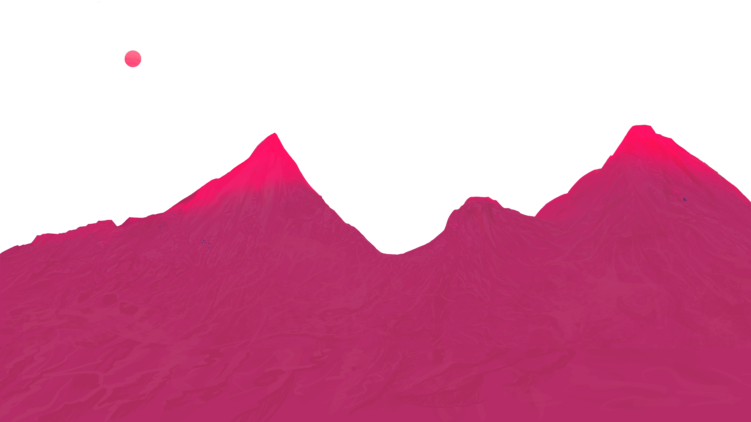
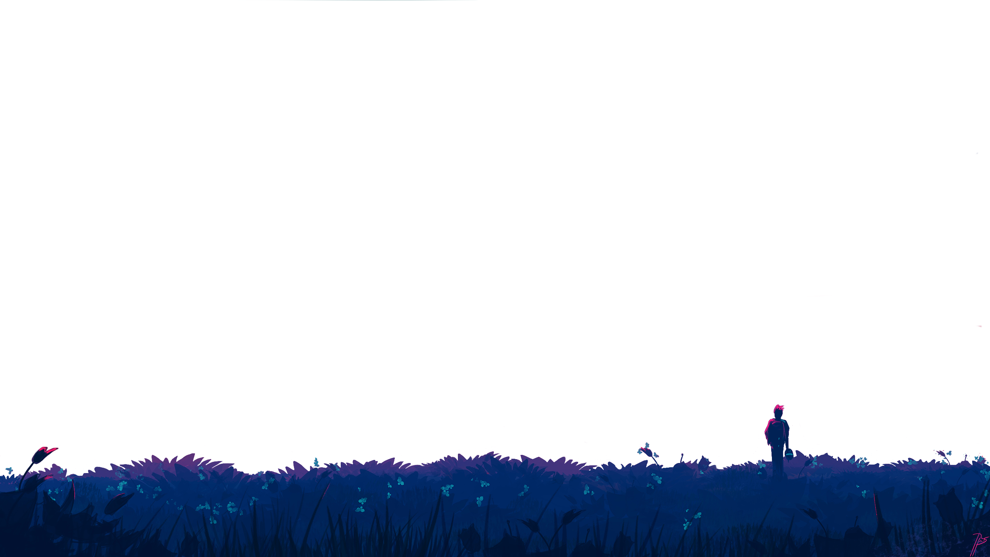
Как найти себя
И почему это важно?
Идея сайта и проекта Поповой Светланы Юрьевны
Омск - 2022

Slide 2
Почему именно поиск себя?

Slide 3
Цели
Помочь людям разобраться в себе и заинтересовать их интересным оформлением информации на сайте.
Изучение возможностей языков HTML и CSS.
Попробовать подружиться с JS (Спойлер: вышло не очень).
Задачи
Определить тему, основные разделы и структуру сайта.
Подобрать контент для выбранных разделов.
Изучить возможности языков CSS и HTML.
Попытаться сблизиться с JS.
Создать макет сайта
Разместить на сайте найденный материал, завершить работу над структурой и оформлением сайта
Разместить сайт в сети Интернет

Slide 4
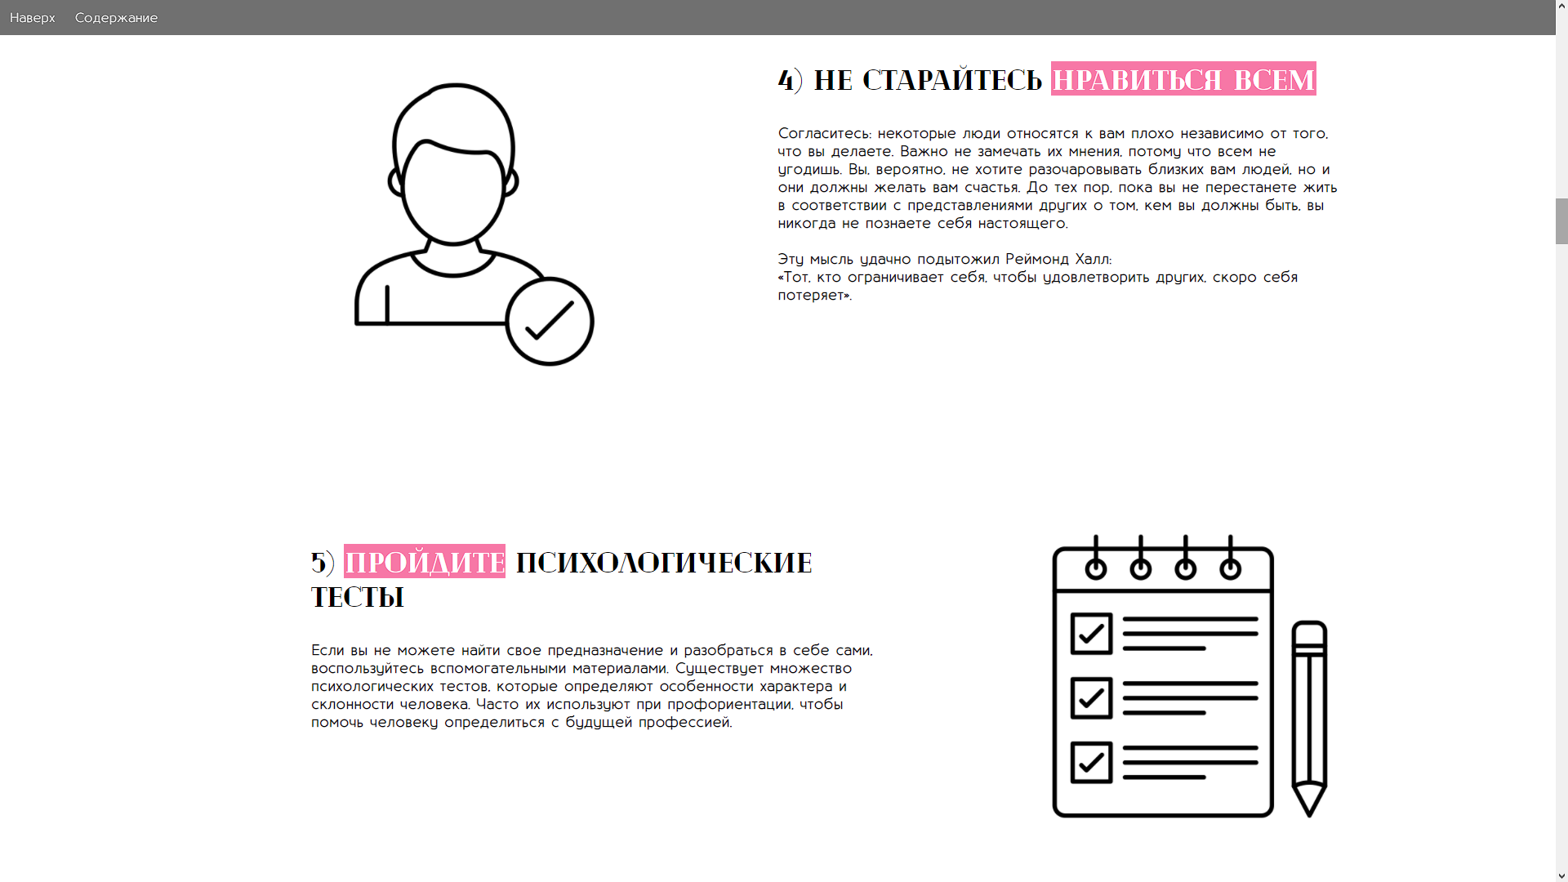
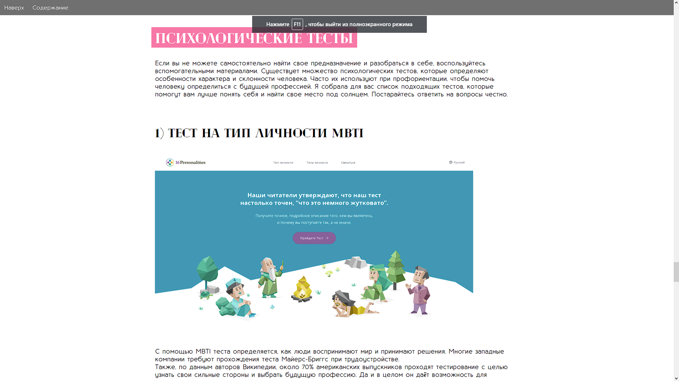
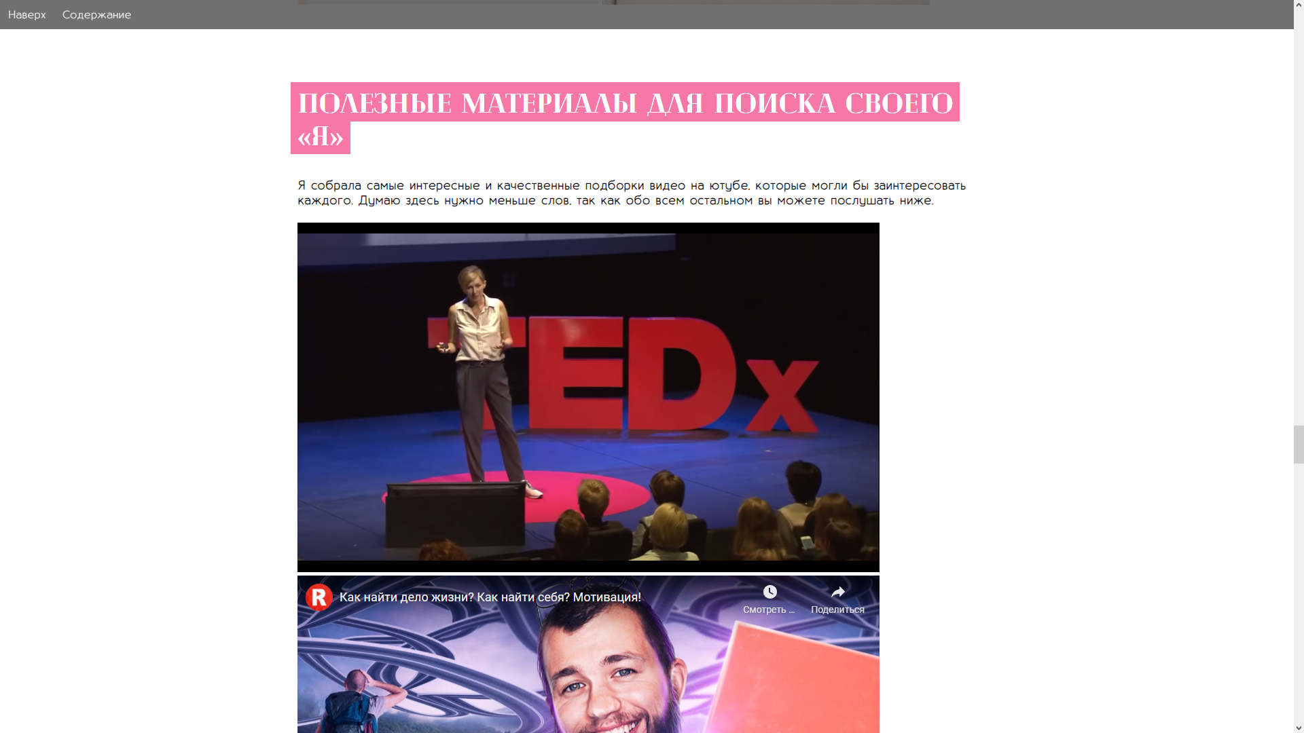
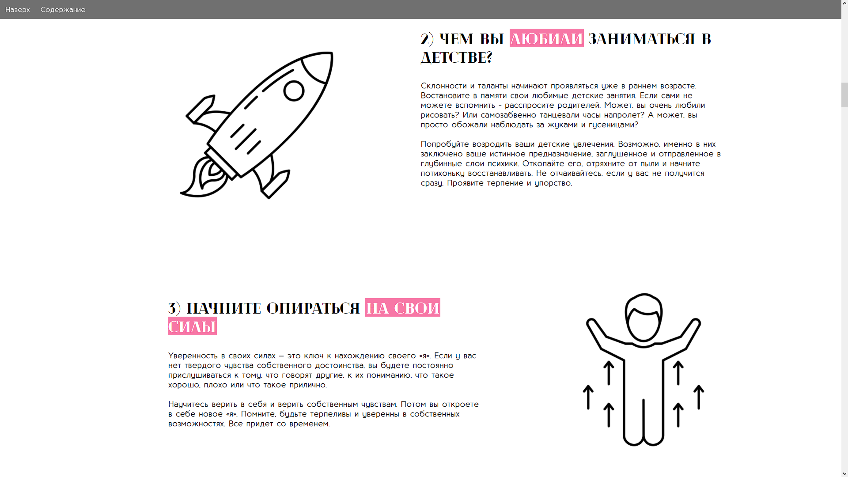
http://FindYourself.testsite55.ru/

Slide 5
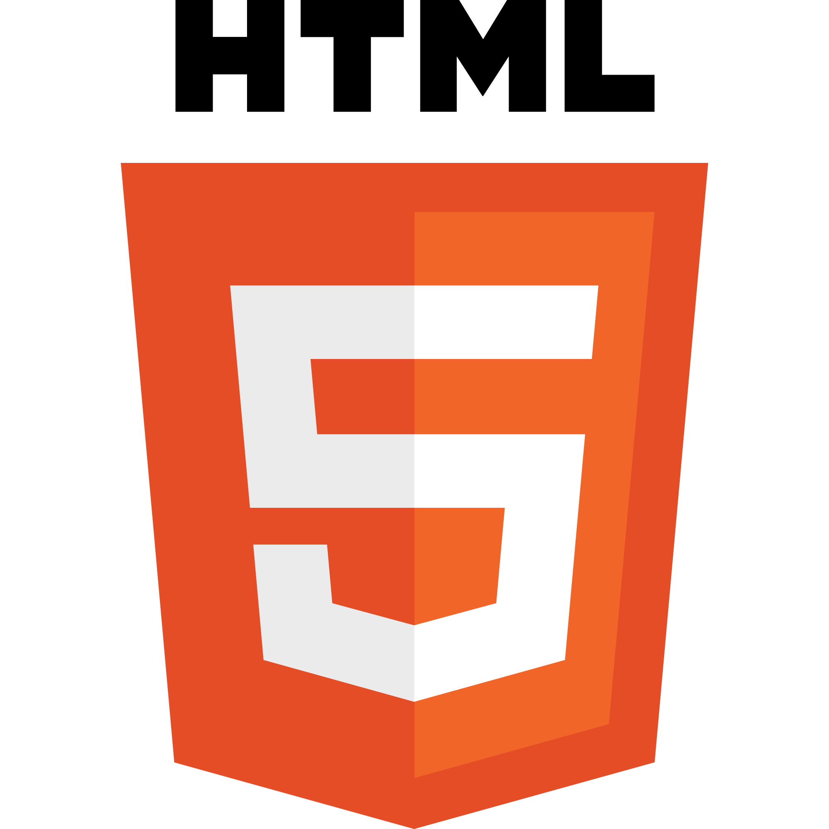



Средства создания
HTML
CSS
JavaScript
Visual Studio Code

Slide 6

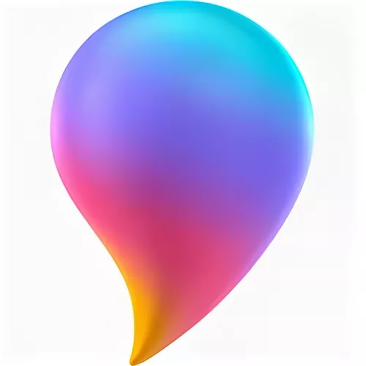

Средства создания
Paint 3D
Procreate
YouTube

Slide 7

Структура сайта
Наверх
Содержание
Меню (%)
Параллакс эффект
Основная часть (%)
Введение (%)

Slide 8
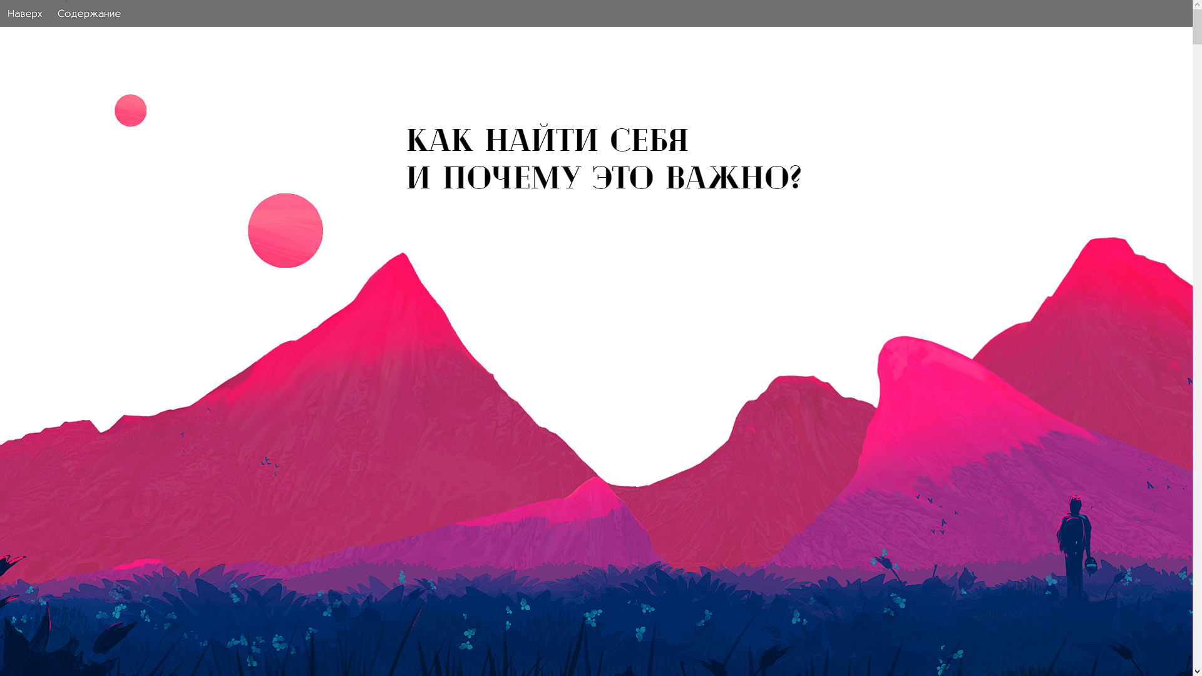
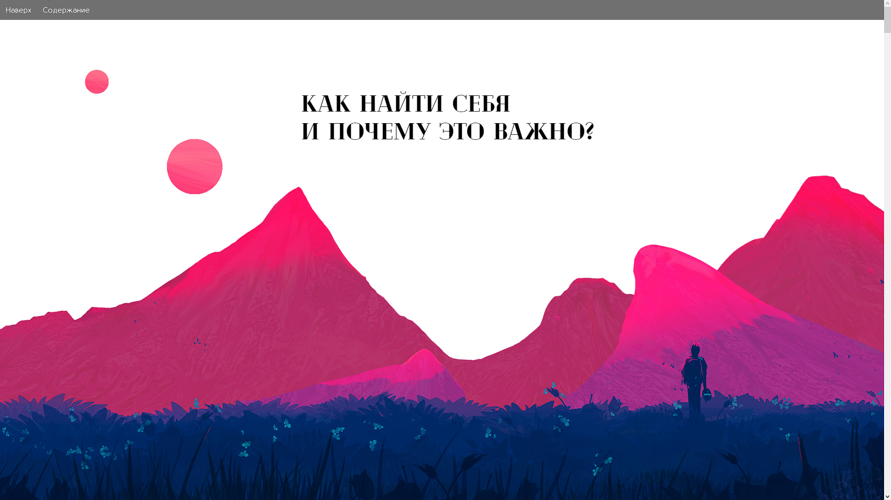
Сторонние компоненты
Parallax Effect:
Параллакс – скроллинг - техника в веб дизайне, когда элементы фона на переднем и заднем плане двигаются с разной скоростью при прокрутке окна браузера. Это создает эффект трехмерного пространства.
Параллакс эффект мышкой – при изменении положения курсора мыши изменяется и положение объектов. Это также создает ощущение объема, засчёт более быстрого передвижения изображения, которые как бы находятся ближе к пользователю.

Slide 9
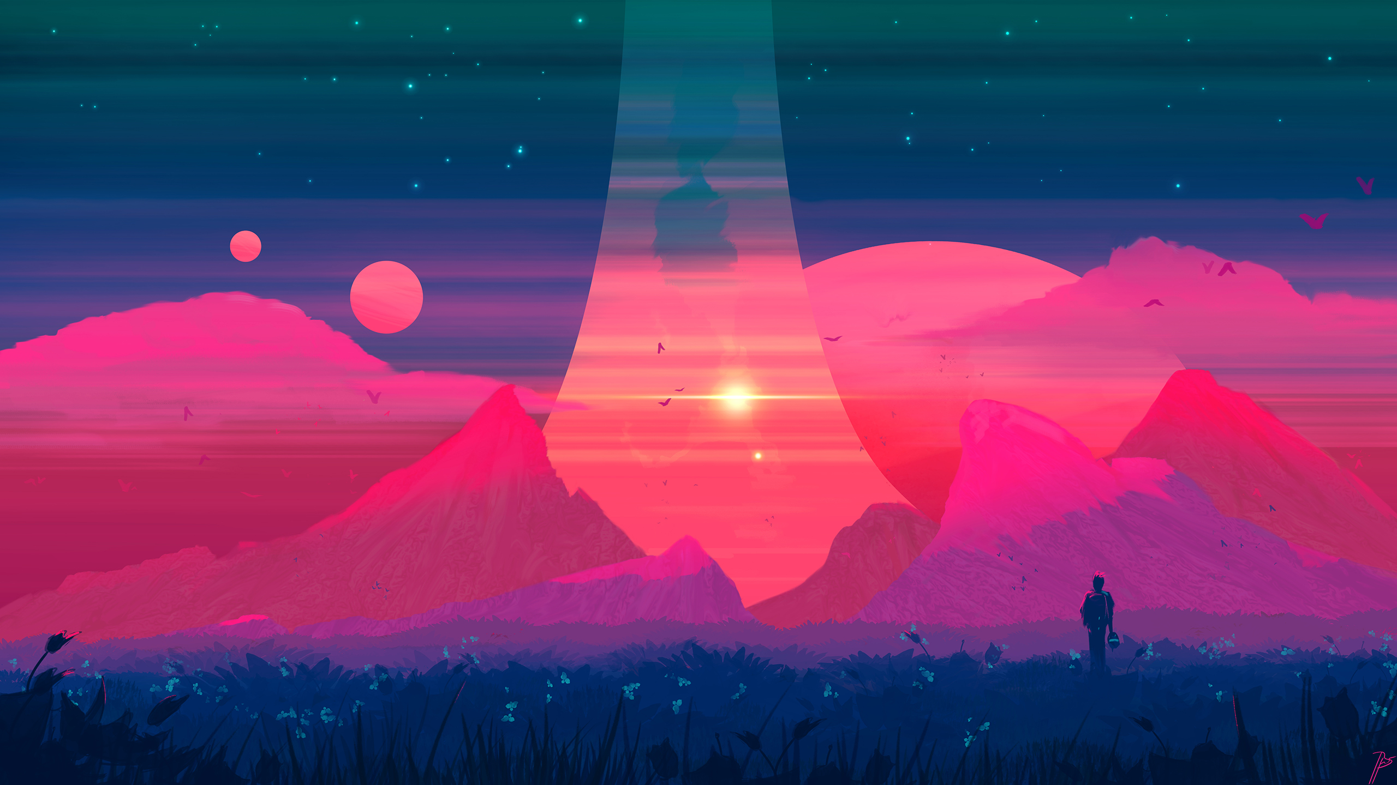

Slide 10
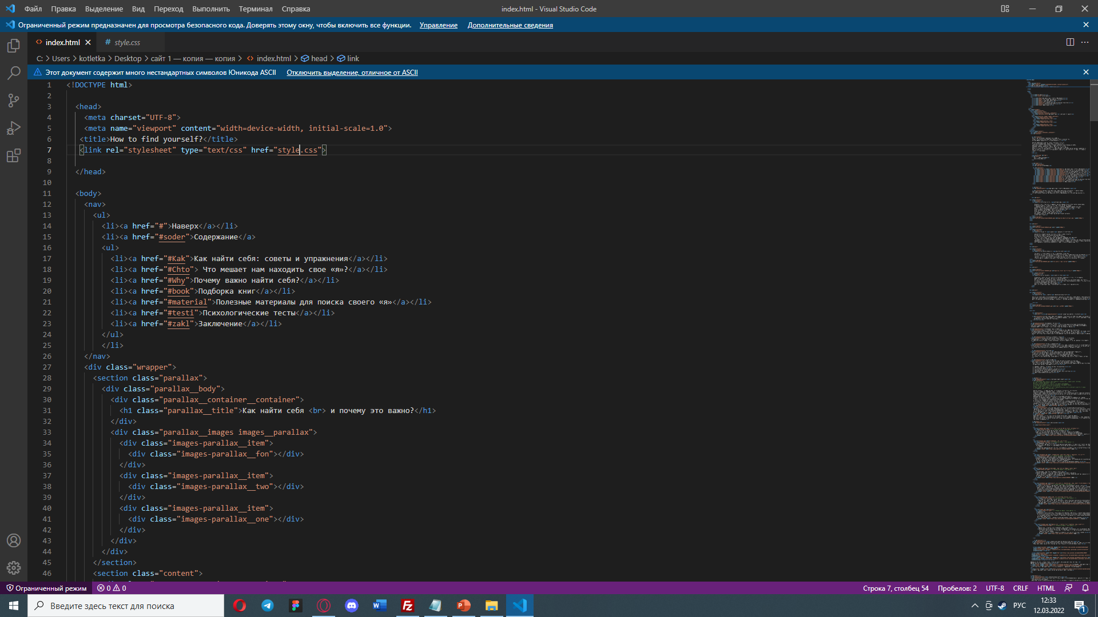
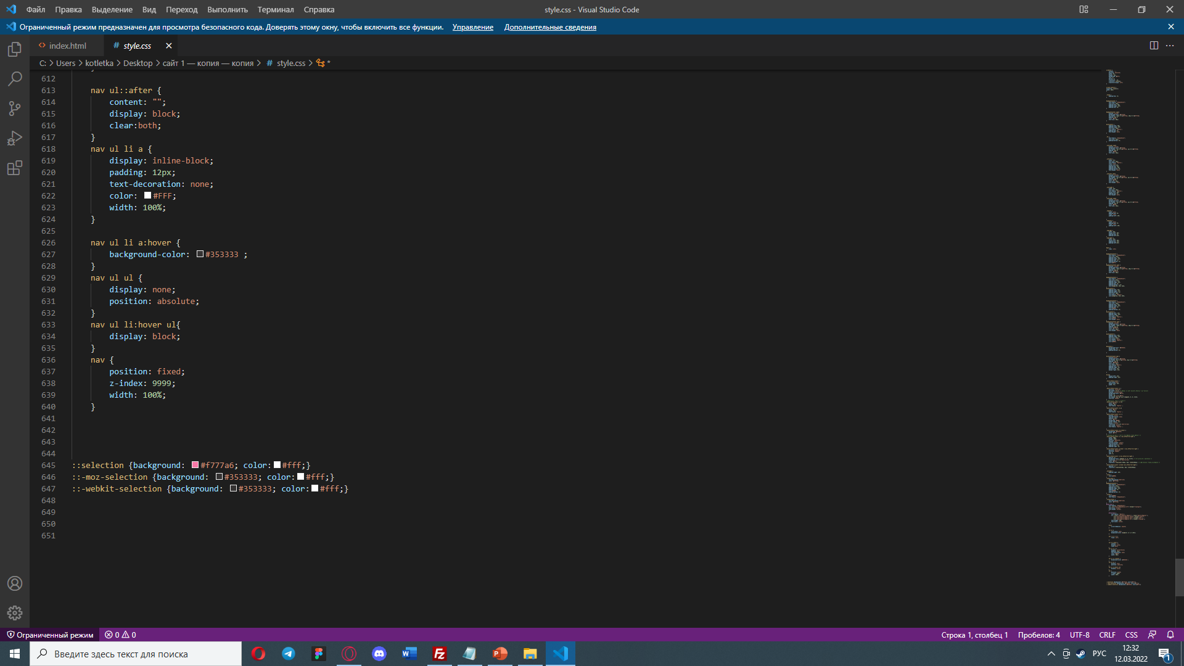
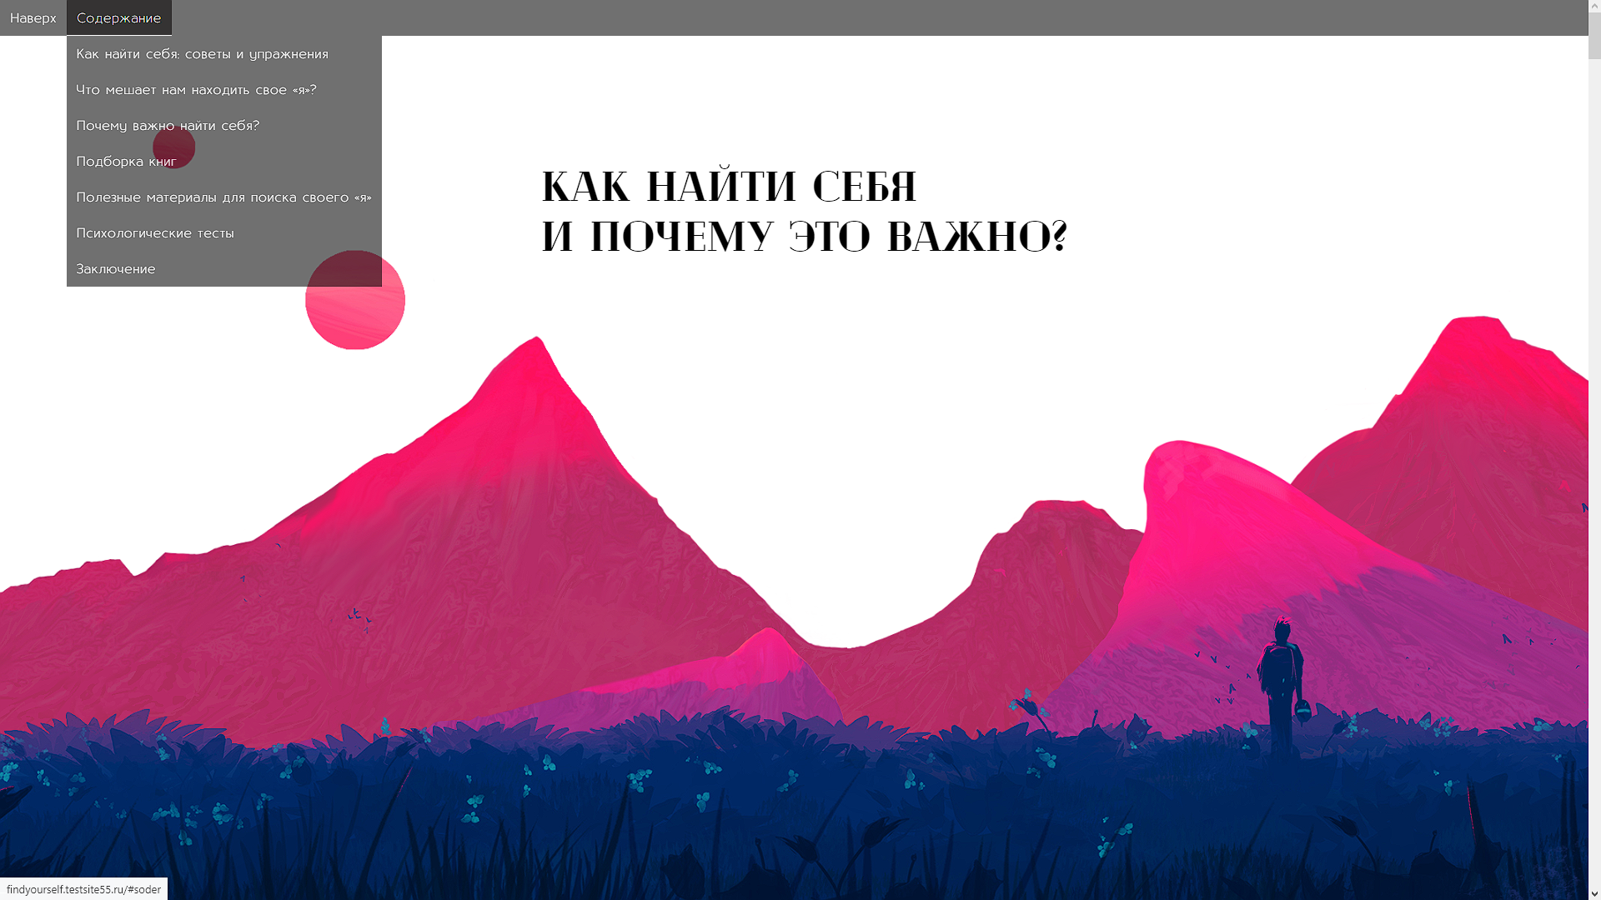
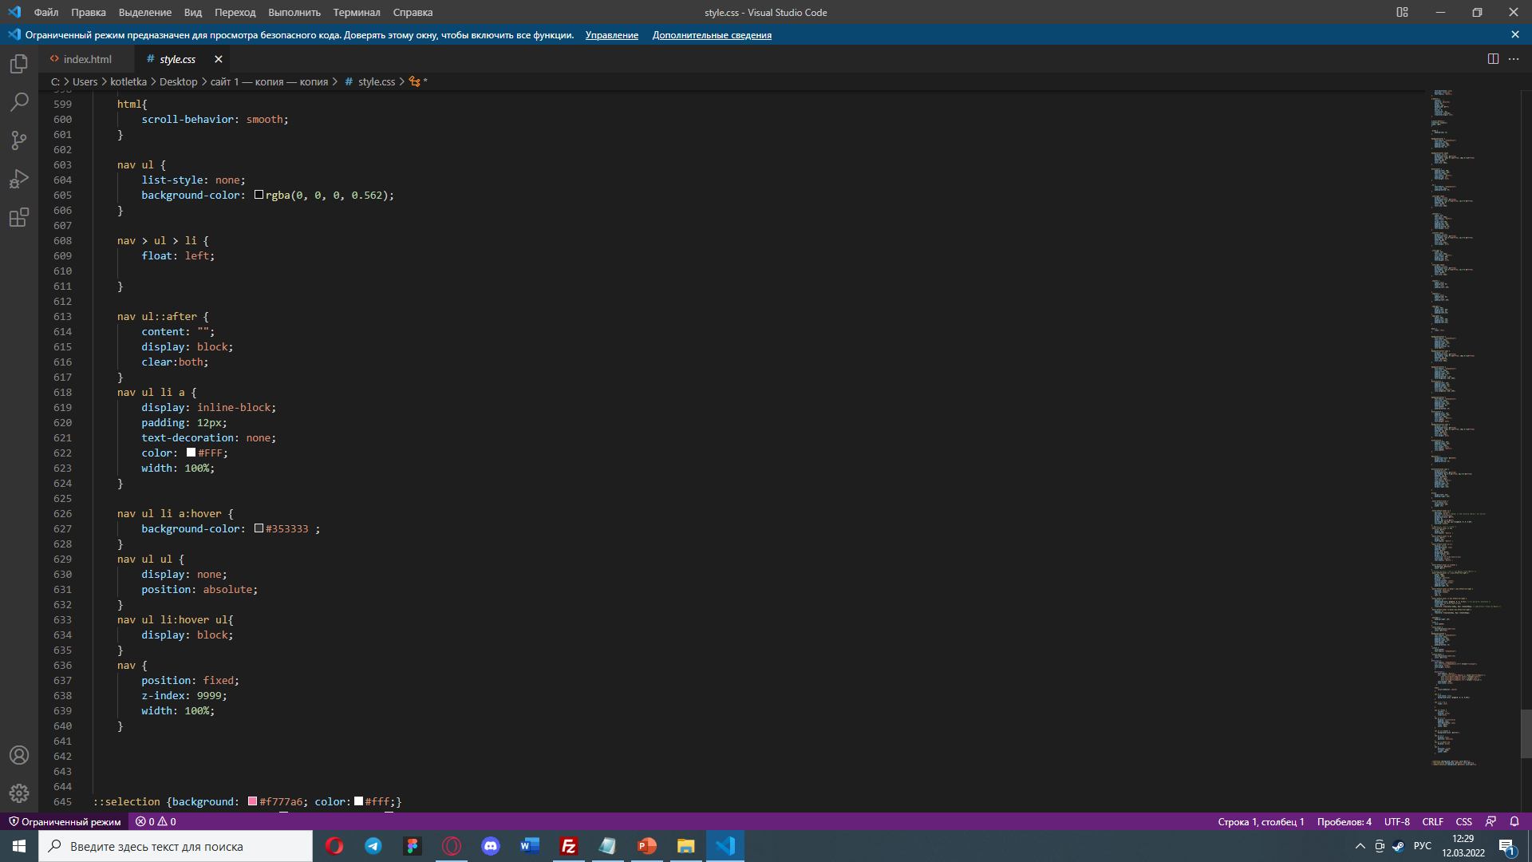
Полупрозрачное фиксированное горизонтальное меню
Горизонтальное меня
Фиксированность:
Итоговый результат:
полупрозрачность:

Slide 11
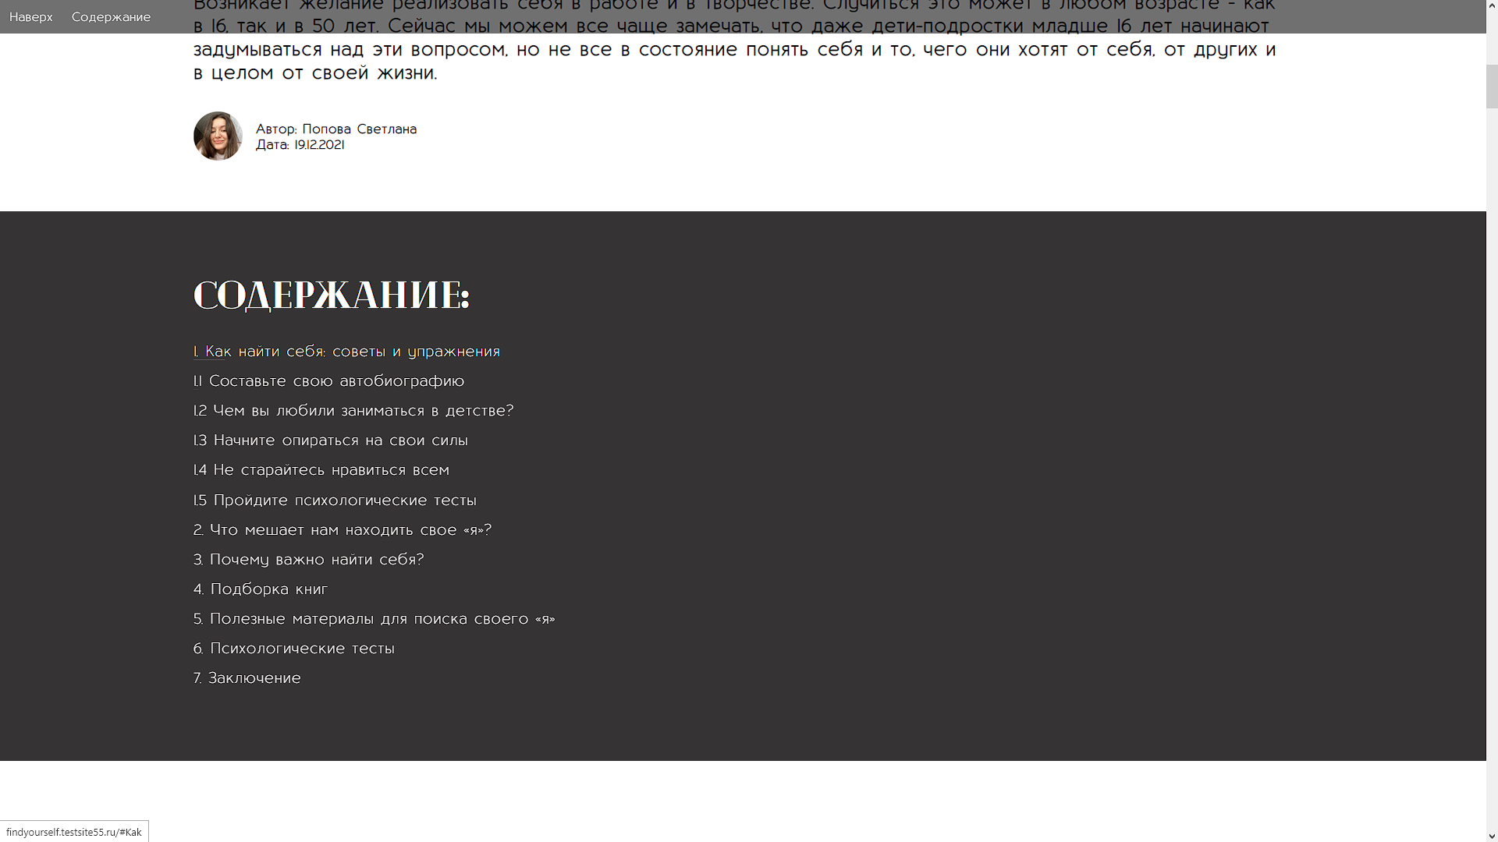
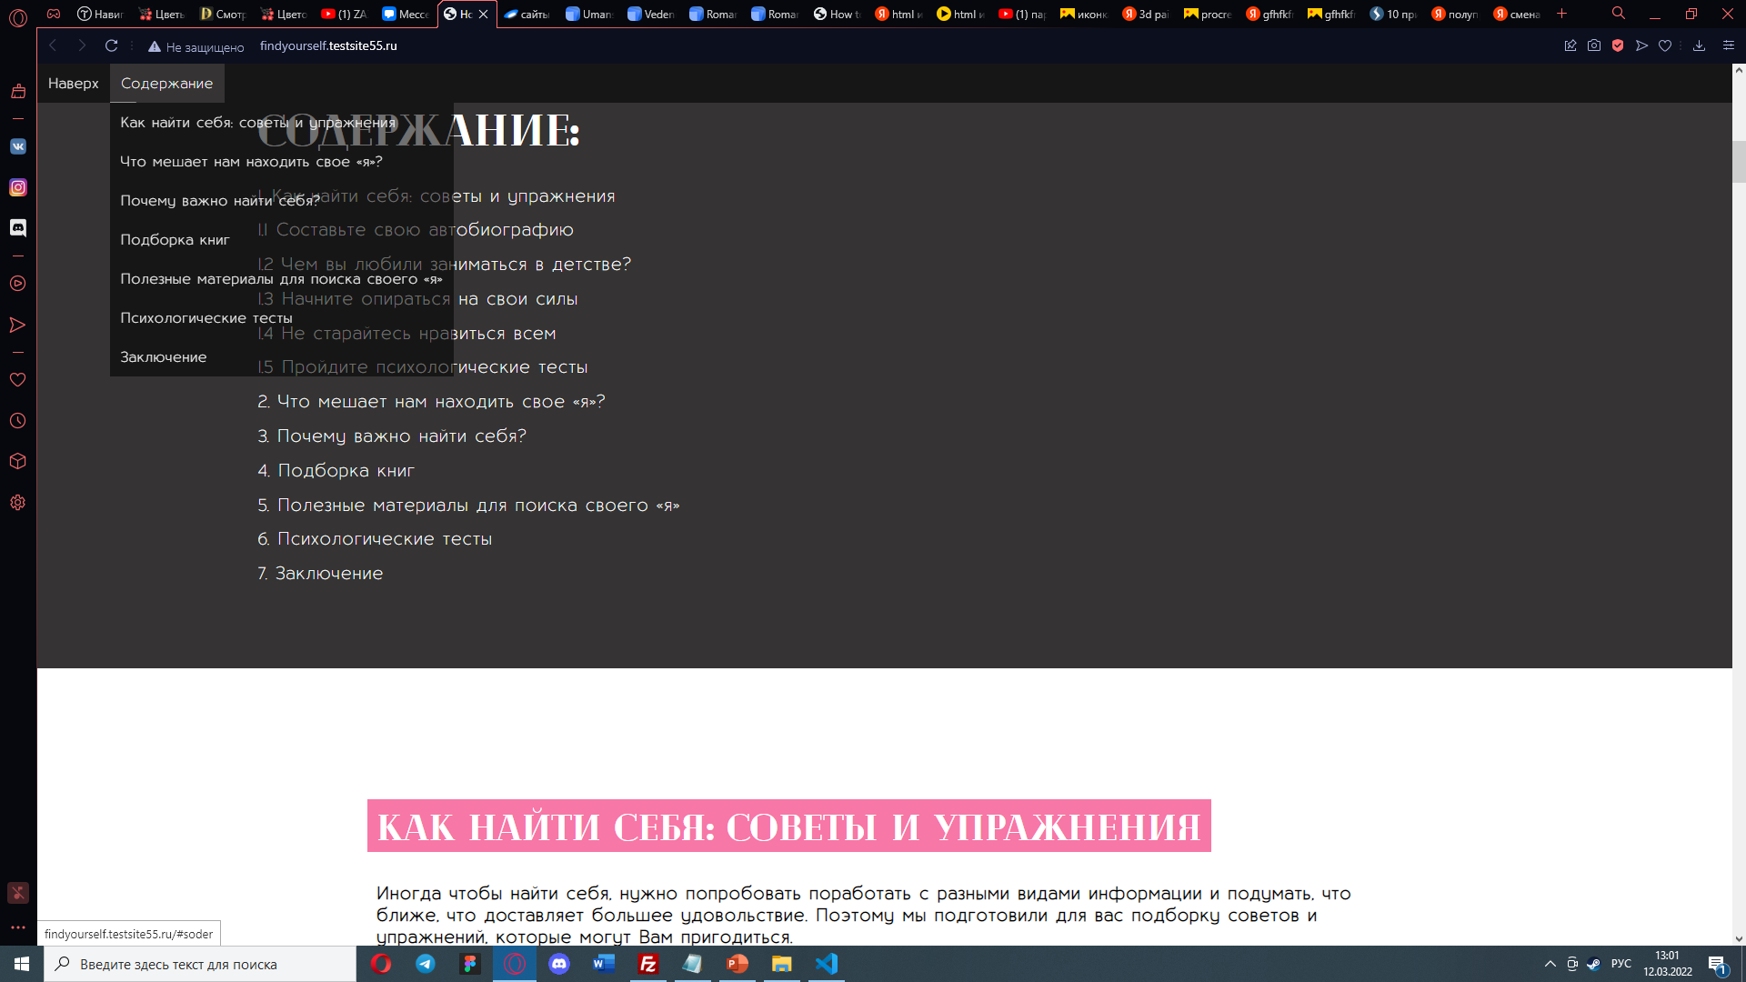

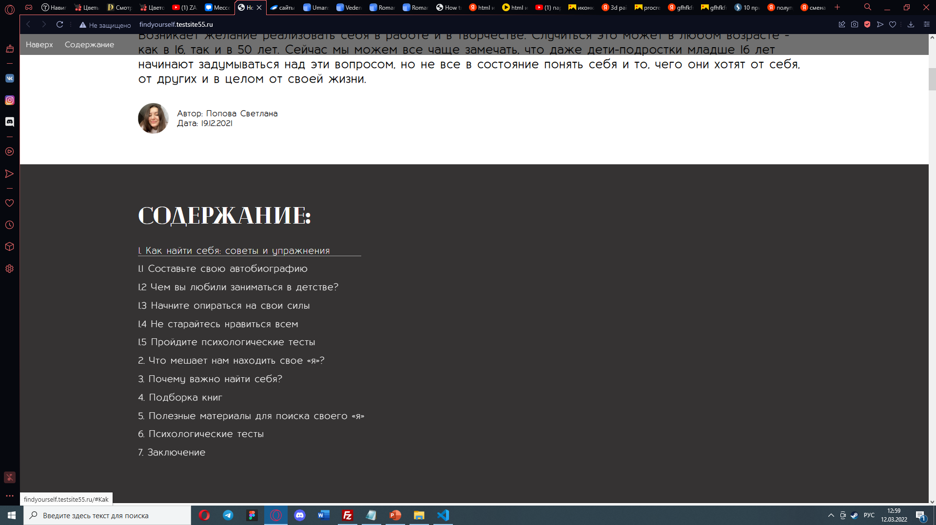

Плавное подчеркивание
Плавное подчеркивание ссылок в:
Содержании (внешний вид)
Меню (внешний вид)

Slide 12
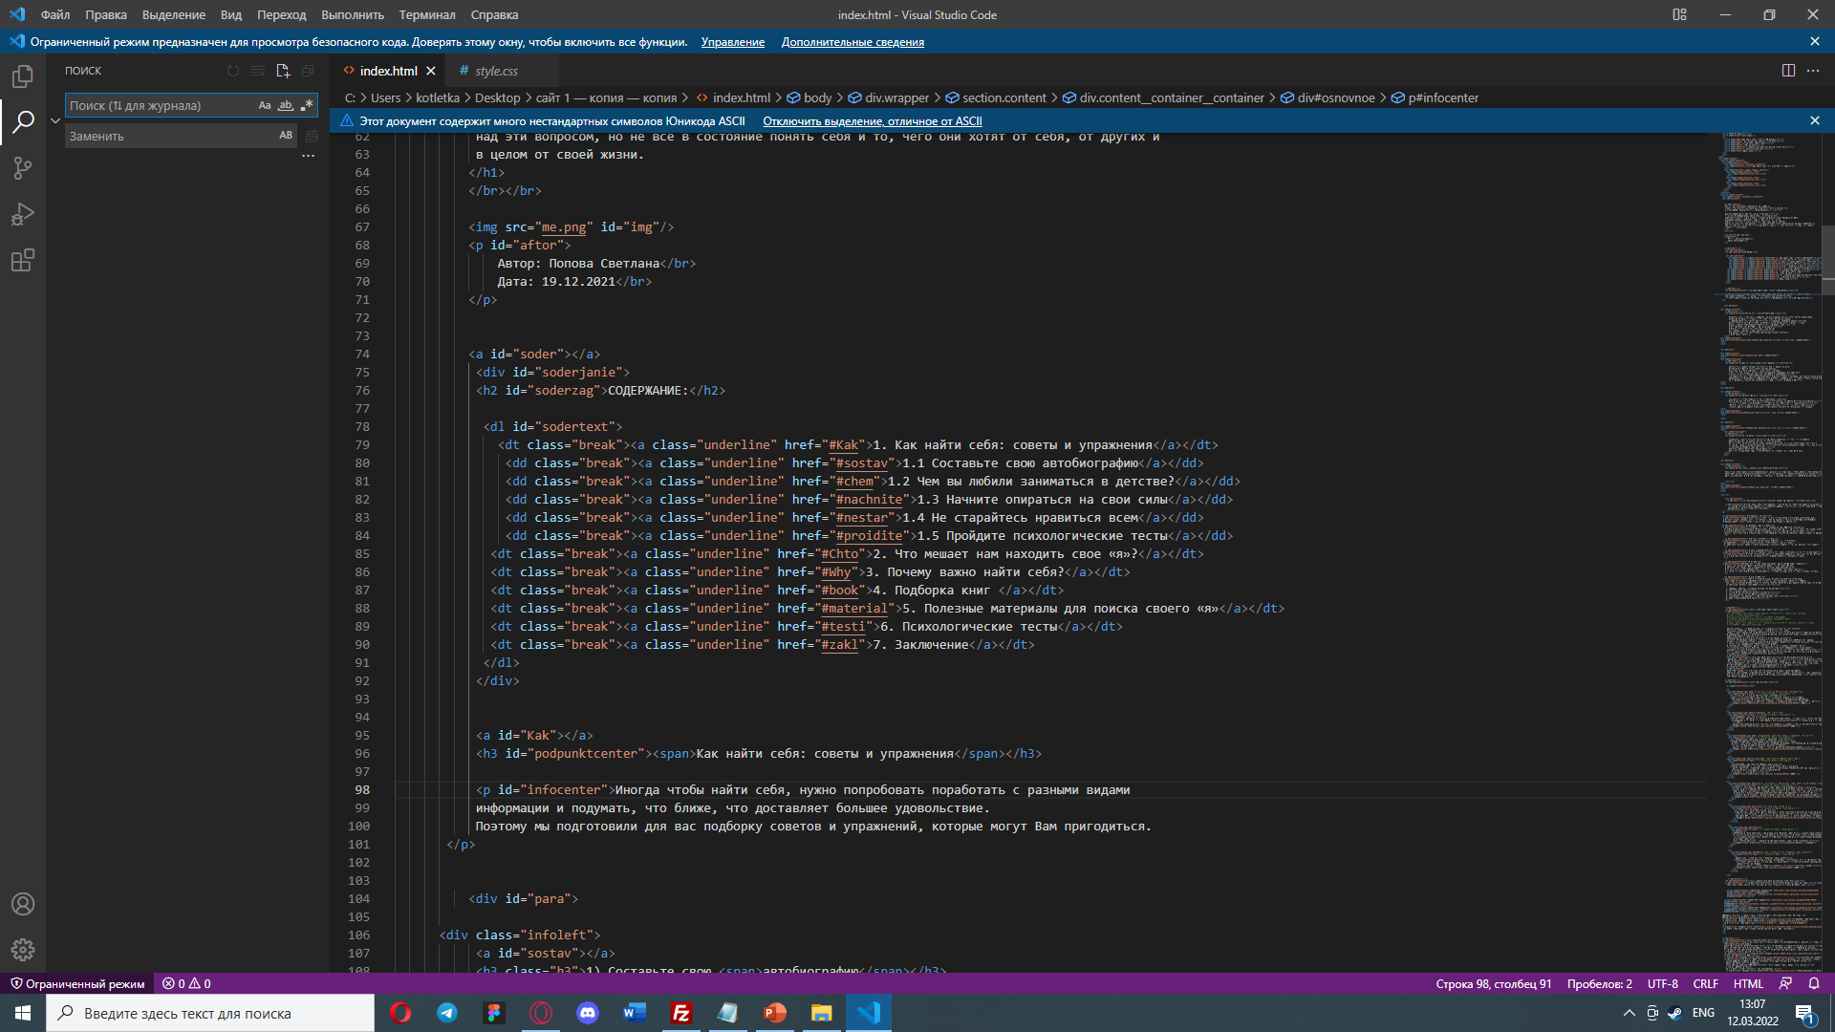
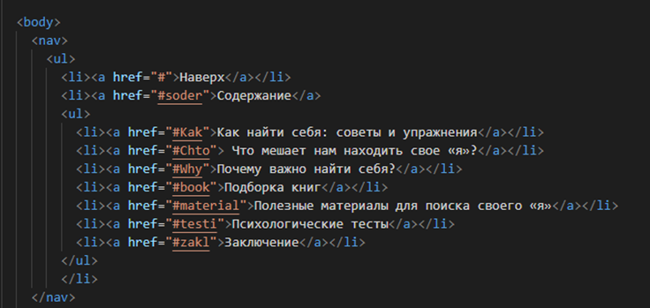
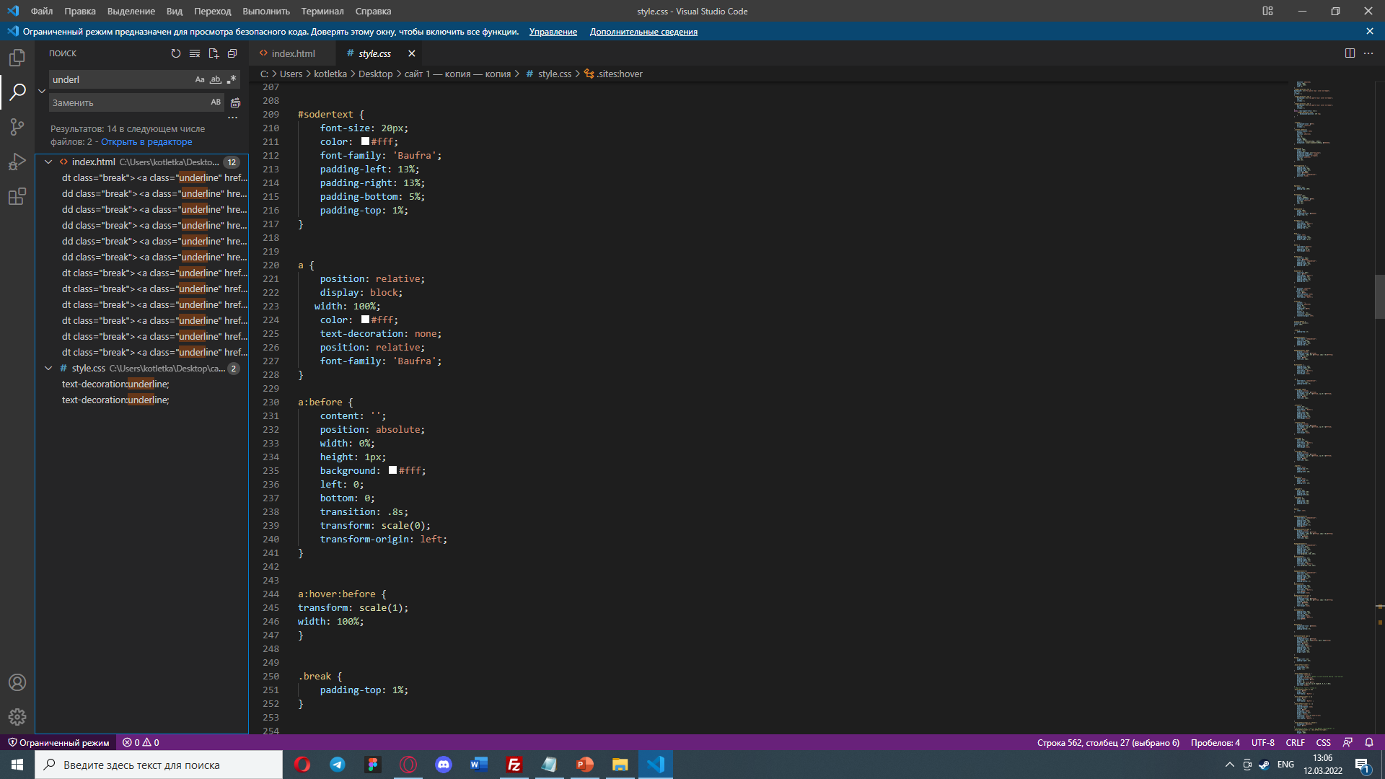
Плавное подчеркивание
Плавное подчеркивание ссылок в:
Содержании (код)
Меню (код)

Slide 13
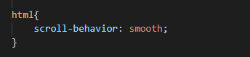
Плавное перемещение по якорным ссылкам

Slide 14
Плавное подчеркивание
Плавное подчеркивание ссылок в:
Содержании (код)
Меню (код)

Slide 15
Вывод

Slide 16
Спасибо за внимание

